Slide 1
DUM - Digitální Učební Materiál
Název školy: Střední odborná škola obchodní s.r.o.
Broumovská 839
460 01 Liberec 6
IČO: 25018507 REDIZO: 600010520

Slide 2
Vzdělávací oblast: Informační a komunikační technologie
Název a číslo DUMu: Deutsche essgewohnheiten; VY_32_INOVACE_E2_04 ÷ 20
Anotace: Práce s textem-jídelní zvyklosti v Německu, popis obrázků, porovnání české a německé kuchyně
Třída a datum ověření: 2.A;21.9.,2012
Autor: Mgr. Martina Havlasová
Registrační číslo : CZ.1.07/1.5.00/34.0701

Slide 3
Deutsche Essgewohnheiten
Frühstück
Pausenbrot
Mittagessen
Abendessen

Slide 4
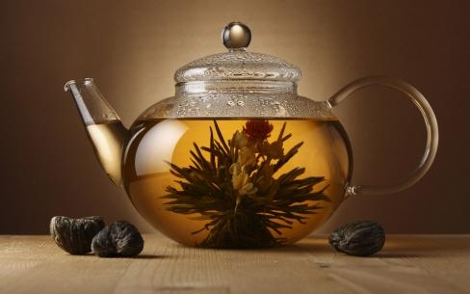
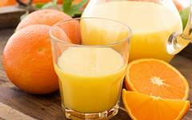
Frühstück
Das klassische deutsche Frühstück besteht aus verschiedenen Brotsorten und Brötchen, Marmelade und Kaffee oder Tee. Man isst auch verschiedene Käse- und Wurstsorten. Bei einem größeren Frühstück werden außerdem noch gekochte Eier, Joghurt, Quark, Obst und Müsli oder Cornflakes serviert.
Was trinkt man zum Frühstück?

Slide 5
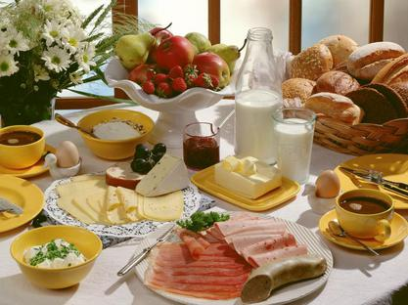
Was isst man zum Frühstück?

Slide 6
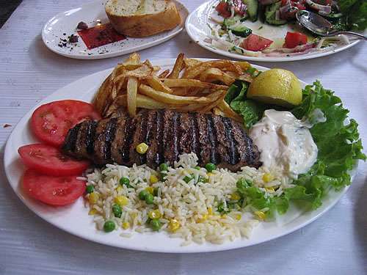
Mittagessen
Das Mittagessen ist die Hauptmahlzeit des Tages und besteht meist aus Kartoffeln, Gemüse und Fleisch. In katholischen Gegenden wurde freitags kein Fleisch gegessen und stattdessen ein Fisch- oder Eiergericht angeboten.
Was isst man zu Mittag?

Slide 7
Pausenbrot
Am Sonntag wird nachmittags eine zusätzliche Mahlzeit serviert. Je nach Jahreszeit werden verschiedene Kuchensorten gebacken und am späteren Nachmittag der Familie und Freunden zum Kaffee angeboten.
Im Sommer bekommt man frisch gebackenen Pflaumenkuchen oder Erdbeerboden.
Im Winter werden Christstollen und Früchtebrot serviert, die beide getrocknete Früchte enthalten. Typische deutsche Kuchen sind die Schwarzwälder Kirschtorte und der Apfelstrudel.

Slide 8
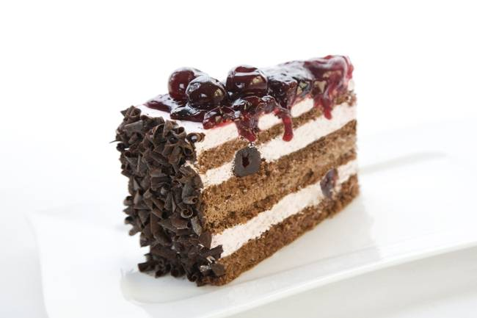
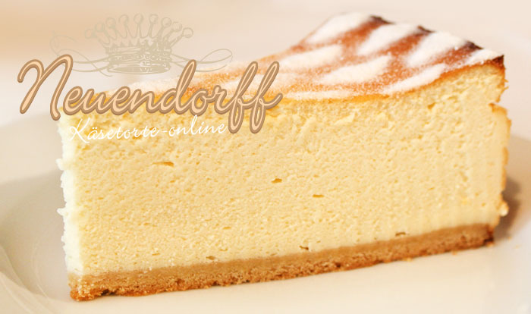
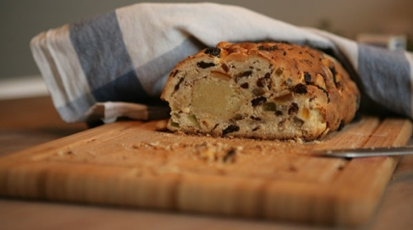
Was isst man zum Pausenbrot?

Slide 9
Abendessen
Das Abendbrot wird um sechs Uhr serviert. Am meistens handelt es sich um eine kalte Mahlzeit, bei der verschiedene Brotsorten, Käse und Wurstaufschnitt und Salat gegessen werden.
Zum Essen trinkt man schwarzen Tee oder Kräutertee.
In Deutschland beginnt man den Tag sehr früh und in vielen deutschen Gaststätten gibt es oft abends nach zehn Uhr kein warmes Essen mehr.

Slide 10
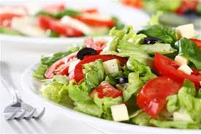
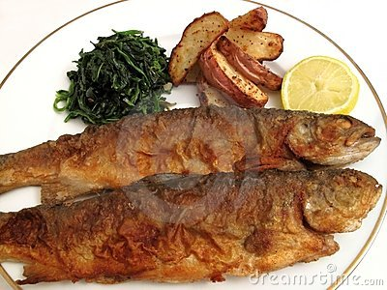
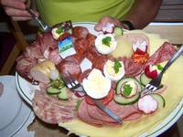
Was isst man zu Abend?

Slide 11
Fragen zum Text
1. Was isst man in Deutschland zum Frühstück?
Was isst man in Tschechien? Was frühstückst du?
2. Woraus besteht ein typisches Mittagessen? Was isst man zu Mittag bei uns? Nenne Beispiele.
3. Was isst man in Deutschland nachmittags zum Kaffee?
Gibt es einen typischen deutschen Kuchen?
Was isst du zum Pausenbrot? Kannst du backen?
4. Was isst man in Deutschland zum Abendbrot? Was isst du am liebsten zum Abendbrot? Was bestellst du oft im Restaurant? Was schmeckt dir nicht?

Slide 12
Citace
CHRISTIAN HEINRICH, Christian. Deutsche Essgewohnheiten [online]. [cit. 1.2.2013]. Dostupný na WWW: http://www.goethe.de/ins/ie/prj/scl/thm/ess/de179806.htm
Tangram aktuell 2 A2/1 s.38
DALLAPIAZZA, Rosa-Maria; SCHÖNHERR, Til. Tangram aktuell 2. Ismaning, deutschland: Hueber Verlag, 2005, ISBN 978-3-19-001816-1
Eingießen, Kaffee mit Milch, Tee, Kaffee Cup. Eingießen, Kaffee mit Milch, Tee, Kaffee Cup [online]. 2012 [cit. 2013-01-26]. Dostupné z: http://de.freepik.com/fotos-kostenlos/eingieben-kaffee-mit-milch-tee-kaffee-cup_294828.htm
Teekanne mit Pflanze HD Hintergrundbild & Wallpaper HD. Teekanne mit Pflanze HD Hintergrundbild & Wallpaper HD [online]. 2012 [cit. 2013-01-26]. Dostupné z: http://www.kostenlosewallpaper.com/kaffee-und-tee-wallpaper-kaffee-und-tee-hintergrundbilder/kaffee-und-tee-61-9286.html
Aus der Presse ins Glas - Mit Orangensaft trinken Sie Ihre Blutdruckwerte niedrig. Aus der Presse ins Glas - Mit Orangensaft trinken Sie Ihre Blutdruckwerte niedrig [online]. 2012 [cit. 2013-01-26]. Dostupné z: http://www.google.de/imgres?q=Orangensaft&num=10&hl=cs&tbo=d&biw=1280&bih=891&tbm=isch&tbnid=fZIOu0hOqmyQCM:&imgrefurl=http://www.spitzbarts-gesundheitspraxis.de/gesunde-ernaehrung/getraenke/aus-der-presse-ins-glas-mit-orangensaft-trinken-sie-ihre-blutdruckwerte-niedrig.html&docid=k4iQ6PvafD-FhM&imgurl=http://www.spitzbarts-gesundheitspraxis.de/fileadmin/spitzbart/content/Ern%2525C3%2525A4hrung/Getr%2525C3%2525A4nke/Orangensaft_02.jpg&w=700&h=437&ei=ghkEUaO9O4eC4ASWsIHgAg&zoom=1&iact=hc&vpx=193&
.

Slide 13
Frühstück schützt nicht vor Hunger. Frühstück schützt nicht vor Hunger [online]. 2012 [cit. 2013-01-26]. Dostupné z: http://www.berlin.de/special/gesundheit-und-beauty/ernaehrung/diaet/1603454-2399675-fruehstueck-schuetzt-nicht-vor-hunger.html
Deutsche Essgewohnheiten. Deutsche Essgewohnheiten [online]. 2012 [cit. 2013-01-26]. Dostupné z: http://lnx.lingueunito.org/intercultura/?paged=5
Schwarzwald dort. Schwarzwald dort [online]. 2012 [cit. 2013-01-26]. Dostupné z: http://www.nasladko.cz/cs/dorty/30_schwarzwald-dort
Le Petit Käsetorte Pur. Le Petit Käsetorte Pur [online]. 2012 [cit. 2013-01-26]. Dostupné z: http://www.torten-onlineshop.de/Tortensortiment/Kaesetorten-Le-Petit/Le-Petit-Kaesetorte-Pur::79.html
Weihnachtsstolle. Weihnachtsstolle [online]. 2012 [cit. 2013-01-26]. Dostupné z: http://www.pindabranderij.nl/recepten/weihnachtsstolle-kerststol-kerstbrood-van-anniek
Stockbilder: Gebirgsforelle-Abendessen. Stockbilder: Gebirgsforelle-Abendessen [online]. 2012 [cit. 2013-01-26]. Dostupné z: http://de.dreamstime.com/stockbilder-gebirgsforelle-abendessen-image9158194
Diät. Diät [online]. 2012 [cit. 2013-01-26]. Dostupné z: http://www.helpster.de/diaet-abendessen-gesund-anrichten_38771
Abendessen. Abendessen [online]. 2012 [cit. 2013-01-26]. Dostupné z: http://www.google.de/imgres?q=kaltes+Abendessen&hl=cs&tbo=d&biw=1280&bih=891&tbm=isch&tbnid=PhSOMEfRiox8eM:&imgrefurl=http://www.mitten-ins-gruene.de/sportpension-suhl/verpflegung/&docid=nVRLJHmf7eJDDM&imgurl=http://www.mitten-ins-gruene.de/typo3temp/pics/aad883d324.jpg&w=700&h=525&ei=1yUEUd3IK8mj4gSilIDABA&zoom=1&iact=hc&vpx=978&vpy=115&dur=4058&hovh=194&hovw=259&tx=158&ty=122&sig=105501467630670430479&page=1&tbnh=143&tbnw=202&start=0&ndsp=30&ved=1t:429,r:5,s:0,i:94

